Slide 1
Regression 回歸

Slide 2
線性迴歸(Linear Regression)
簡單線性回歸: y=β0+β1x
β0 截距(Intercept)
β1 斜率(Slope)
x為輸入，y輸出
y
透過機器學習(ML)來找出一條函式，來最佳化模型
目標 = 降低 Error
X
Notes:
是統計上在找多個自變數(independent variable)和依變數(dependent variable)之間的關係建出來的模型

Slide 3
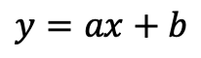
Which one should be an error measurement?
y
y
$$y=ax+b$$
Residual
Residual
X
X

Slide 4
scikit-learn
sklearn 在python中提供大量常見的機器學習演算法和許多實用的資料集合，其中今天就是要使用到它的現性回歸的演算法(LinearRegression)。

Slide 5
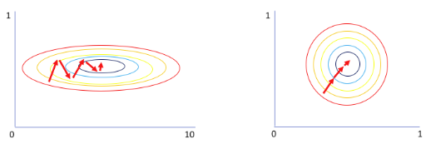
Linear Regression
sklearn.LearRegression使用時機
Label為連續值
資料量較少 (<100k)
假設資料Features和Label之間有下性關性
透過Feature Transformation(特徵轉換)、 Normalization(正規化) 幫助快速收斂

Slide 6
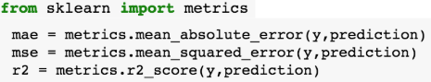
scikit-learn 模型評估方法
Continuous
Mean Absolute Error
Root Mean Absolute Error
R2 Score
Classification
Accuracy
F1 Score
Desired output
Predicted output
Number of data

